Slide 1
Problema - Tracción Lineal Uniaxial
(Estado plano de tensiones)

Slide 2
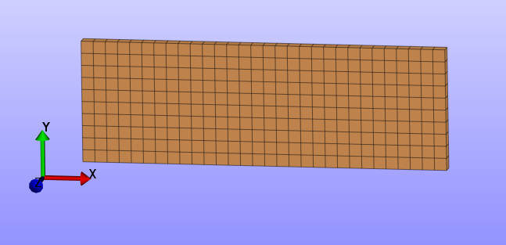
Tracción Lineal Uniaxial
Se tiene una pieza de dimensiones: 30x10x1 mm
Con Módulo de Young E = 10 MPa y coeficiente de Poisson nu = 0.3
Traccionada con una fuerza de 1 N

Slide 3
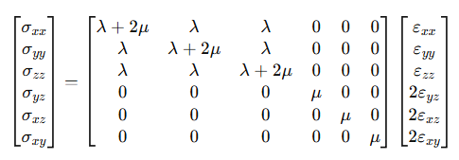
Tracción Lineal Uniaxial
Se sabe que para un material:
isótropo elástico lineal
Se cumple la Ley de hooke generalizada:

Slide 4

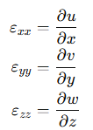
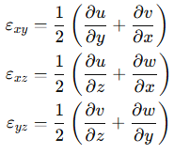
Tracción Lineal Uniaxial
Se sabe que para un material:
isótropo elástico lineal
Se cumple la Ley de hooke generalizada:
Donde:

Slide 5
Tracción Lineal Uniaxial
Se sabe que para un material:
isótropo elástico lineal
Estado plano de tensiones
Se cumple la Ley de hooke generalizada pero simplificada:
ESTADO PLANO DE TENSIONES:
Donde:

Slide 6
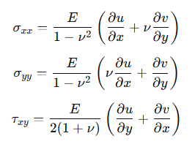
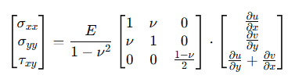
Tracción Lineal Uniaxial
Se sabe que para un material:
isótropo elástico lineal
Estado plano de tensiones
(σ_{ZZ} = τ_{XZ} =τ_{YZ} = 0)
Se cumple la Ley de hooke generalizada pero simplificada:

Slide 7
Tracción Lineal Uniaxial
Se sabe que para un material:
isótropo elástico lineal
Estado plano de tensiones
(σ_{ZZ} = τ_{XZ} =τ_{YZ} = 0)
Se cumple la Ley de hooke generalizada pero simplificada.

Slide 8
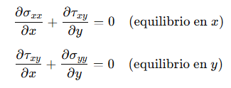

Tracción Lineal Uniaxial
Se sabe que para un material:
isótropo elástico lineal
Estado plano de tensiones
(σ_{ZZ} = τ_{XZ} =τ_{YZ} = 0)
Se cumple la Ley de hooke generalizada pero simplificada.
Además, la ecuación que domina el problema es el equilibrio, que en términos diferenciales se escribe como:

Slide 9
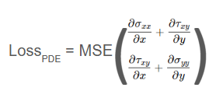
Tracción Lineal Uniaxial
Se sabe que para un material:
isótropo elástico lineal
Estado plano de tensiones
(σ_{ZZ} = τ_{XZ} =τ_{YZ} = 0)
Se cumple la Ley de hooke generalizada pero simplificada.
Además, la ecuación que domina el problema es el equilibrio, que en términos diferenciales se escribe como:

Slide 10
Tracción Lineal Uniaxial
Se sabe que para un material:
isótropo elástico lineal
Estado plano de tensiones
(σ_{ZZ} = τ_{XZ} =τ_{YZ} = 0)
Se cumple la Ley de hooke generalizada pero simplificada.
Además, la ecuación que domina el problema es el equilibrio, que en términos diferenciales se escribe como:
Loss_{BC} = MSE(σ_{XX}.A_{f}, F)

Slide 11



Physics-Informed Neural Network
El problema resulta en determinar los W y b que minimizan la Loss_{Tot} que se calcula como sigue:
Donde cada Loss se evalúa en el conjunto de puntos X_{i} correspondiente y los α_{i} son pesos que ponderan la importancia de cada loss en el problema.
Matemáticamente:
Loss_{d}
x
ŷ
Loss_{PDE}
Loss_{Tot}
Loss_{BC}
, E
_{Tot}
_{Tot}
_{Tot}
Otros parámetros

Slide 12
Implementemos
Implementar (Completar) → Ejemplo 4.1
Arquitectura
Sintonizar épocas y lr
Verificar con ADAM, con LBFGS, con AMBOS!
Sintonizar pesos
¿pesos adaptativos?

